Slide 1
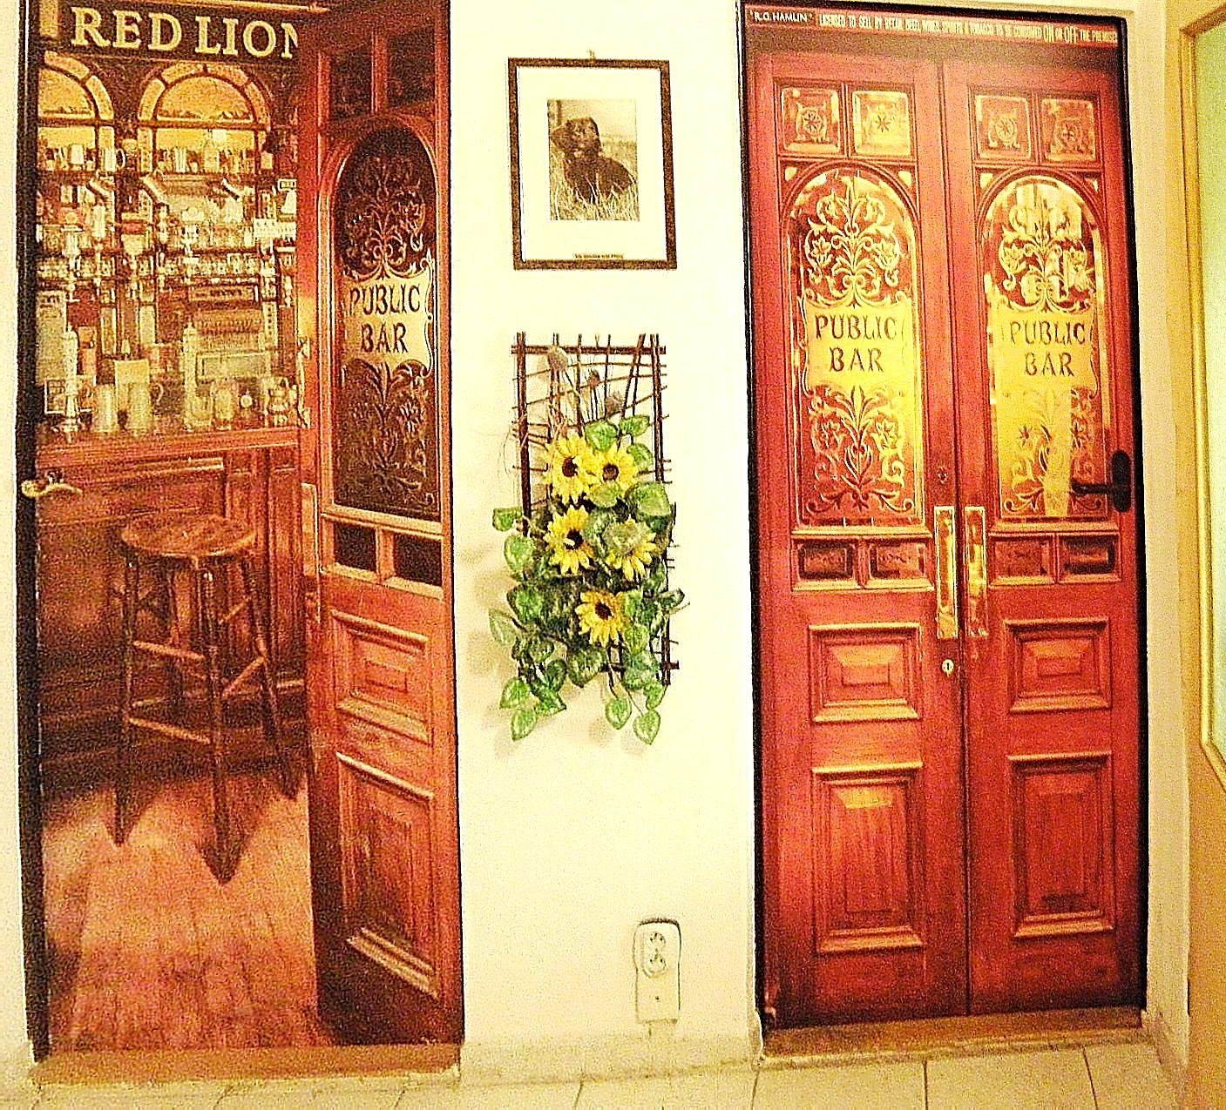

Eldariel - databáze Českých elfů
RAČTE VSTOUPIT

Slide 2
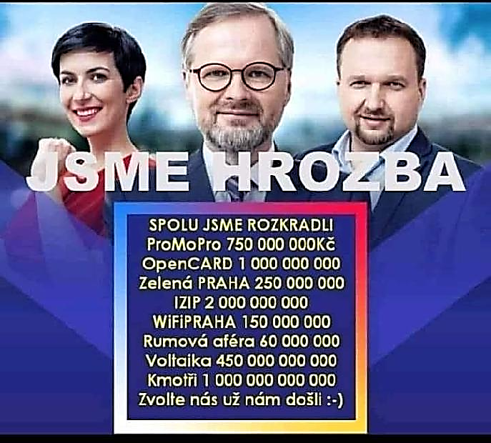
Eldariel - databáze Českých elfů

Slide 3
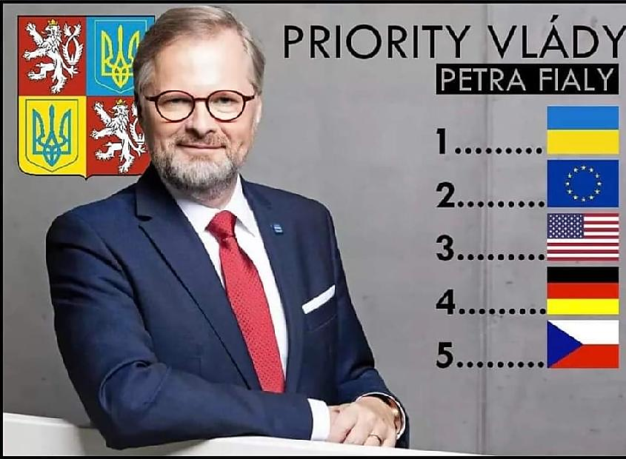
Eldariel - databáze Českých elfů

Slide 4



Eldariel - databáze Českých elfů

Slide 5
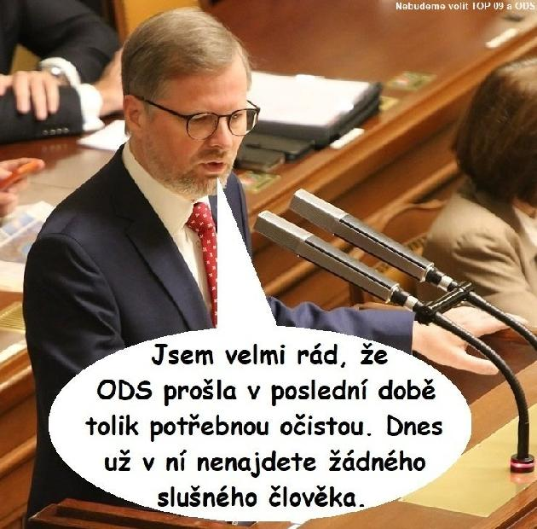
Eldariel - databáze Českých elfů

Slide 6
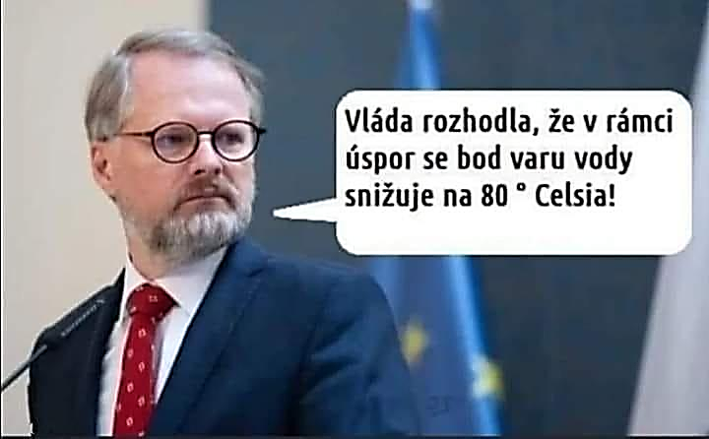
Eldariel - databáze Českých elfů

Slide 7
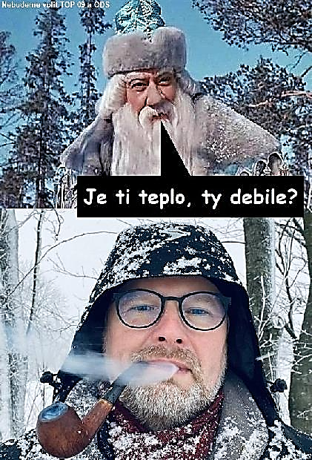
Eldariel - databáze Českých elfů

Slide 8

Eldariel - databáze Českých elfů

Slide 9

Eldariel - databáze Českých elfů

Slide 10

Eldariel - databáze Českých elfů

Slide 11
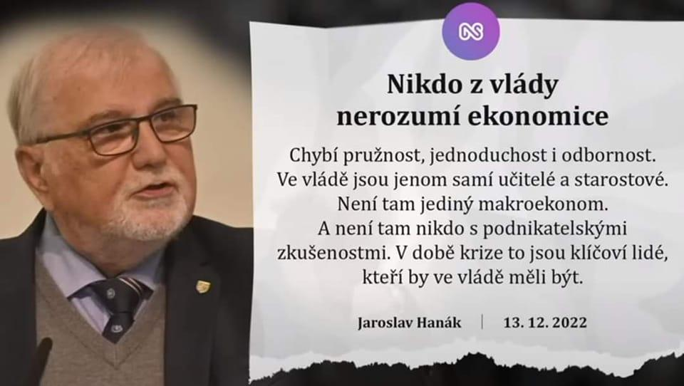
Eldariel - databáze Českých elfů

Slide 12

Eldariel - databáze Českých elfů

Slide 13


Eldariel - databáze Českých elfů

Slide 14

Eldariel - databáze Českých elfů
Většina důchodců si na svoje důchody platila a kdyby naspořené peníze z penzijního fondu nevzal někdy v roce 1994 na vyrovnání státního rozpočtu předseda vlády Klaus a pak už je nevrátil, mohlo by tam být dost peněz na důchody i dnes. O důchodcích se mluví jako o určité zátěži, ale že jim naspořené peníze ukradli, o tom se mlčí !!

Slide 15
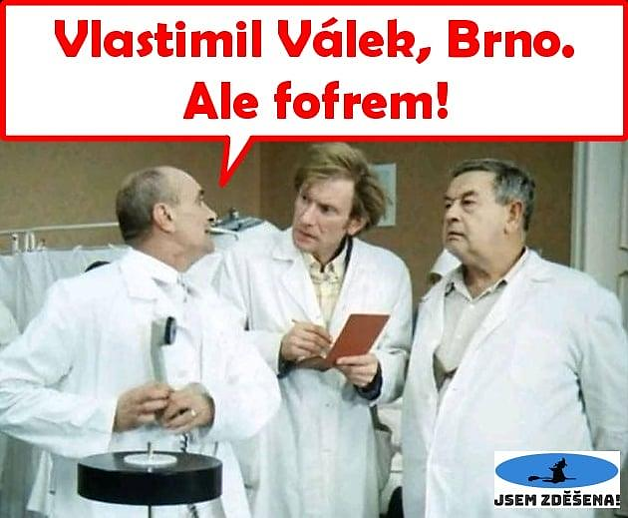
Eldariel - databáze Českých elfů

Slide 16
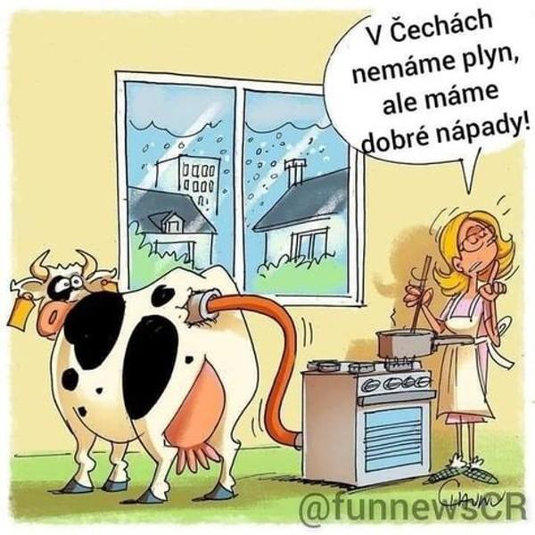
Eldariel - databáze Českých elfů

Slide 17
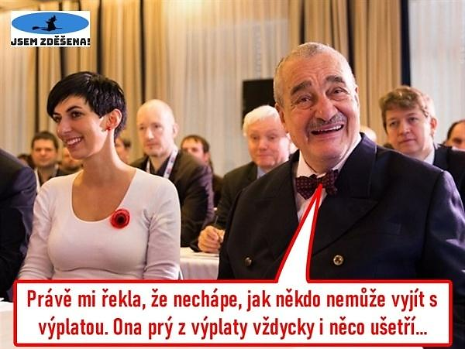
Eldariel - databáze Českých elfů

Slide 18
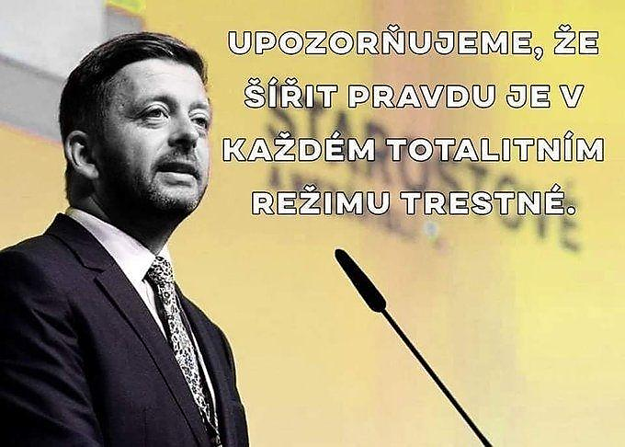
Eldariel - databáze Českých elfů

Slide 19
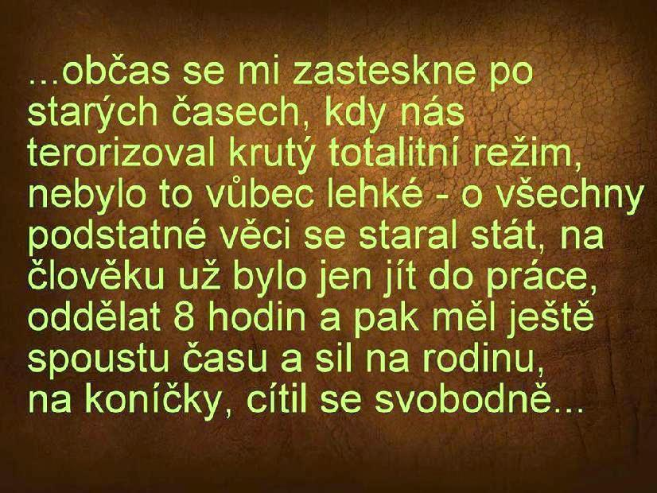
Eldariel - databáze Českých elfů

Slide 20
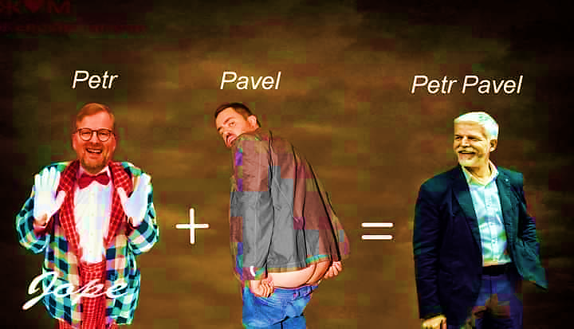
Eldariel - databáze Českých elfů
PĚKNĚ NÁM TO JDE DOHROMADY

Slide 21

Eldariel - databáze Českých elfů

Slide 22

Eldariel - databáze Českých elfů
KONEC

